Slide 1
信息安全原理
第十章 数字签名

Slide 2
消息认证码没有解决的问题
Message authentication code用以保护双方之间的数据交换不被第三方侵犯；但它并不保证双方自身的相互欺骗。假定A发送一个认证的信息给B，双方之间的争议可能有多种形式：
  B伪造一个不同的消息，但声称是从A收到的。
  A可以否认发过该消息，B无法证明A确实发了该消息。
例如：EFT中改大金额；股票交易指令亏损后抵赖。

Slide 3
手写签名
手写签名具有的特性:
签名是可信的，接收者相信签名者慎重签署了该文件
签名是不能伪造的
签名是不可重用的
签名后的文件是不能更改的
签名是不可否认的

Slide 4
数字签名
数字签名（digital signatures）可以提供如下功能：
  签名者事后不能否认自己的签名
  接收者能验证签名，而任何其他人都不能伪造签名。
  在有争议时，可由第三方进行验证

Slide 5
手写签名与数字签名的主要差别
签署文件方面
  手写签名与被签的文件在物理上不可分割
  数字签名能与所签文件分割
验证方面
  手写签名通过与一个真实的手写签名相比较
  数字签名通过公开的验证算法来验证
“拷贝”方面
  手写签名不易拷贝
  数字签名容易拷贝

Slide 6
数字签名立法
在我国大陆，数字签名是具法律效力的，正在被普遍使用。
2000年，中华人民共和国的新《合同法》首次确认了电子合同、电子签名的法律效力。
2005年4月1日起，中华人民共和国首部《电子签名法》正式实施。

Slide 7
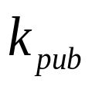



数字签名原理
Alice Bob
x
s
sig
ver

Slide 8
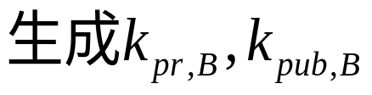

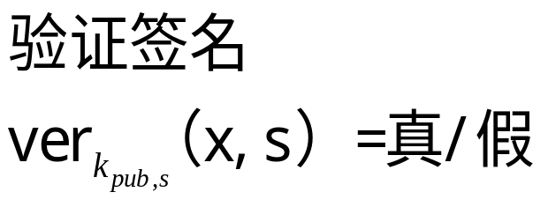
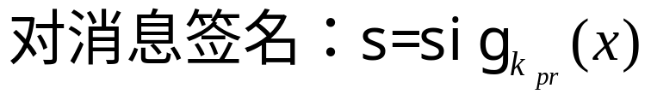
数字签名原理
Alice Bob
发送消息+签名

Slide 9
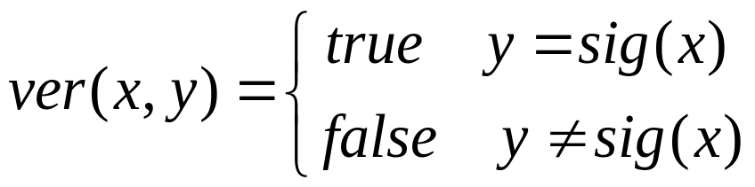
数字签名
一个签名方案是一个满足下列条件的五元组（P，A，K，S，V）：
P是所有可能消息组成的一个有限集合
A是由所有可能的签名组成的一个有限集合
K为密钥空间，它是由所有可能密钥组成的一个有限集合
对每一个k∈K,有一个签名算法sig_{k} ∈ S和一个相应的验证算法ver_{k} ∈ V。
对每一个sig_{k}:P→A和 ver_{k}：P×A→{true,false}都是满足下列条件的函数
由x ∈ P和y ∈ A组成的数据对(x,y)称为签名消息。

Slide 10
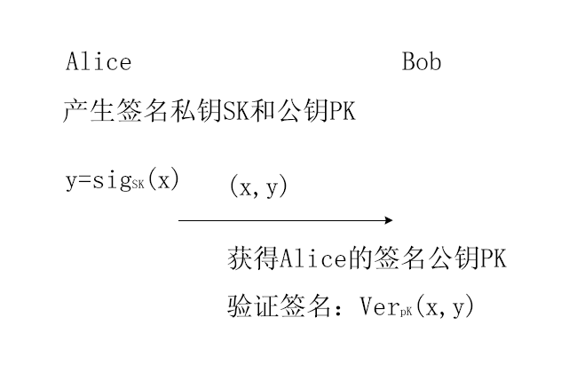
数字签名

Slide 11
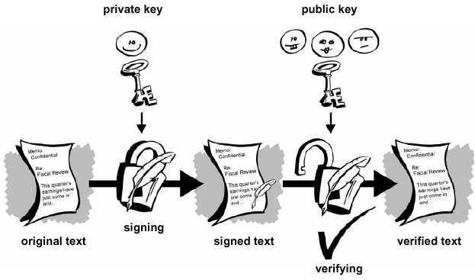
数字签名

Slide 12
对签名方案的攻击模型
唯密钥攻击（key-only attack）
  攻击者Oscar拥有Alice的公钥，即验证函数ver_{k}
已知消息攻击（know message attack）
  Oscar拥有一系列以前由Alice签名的消息（x₁,y₁）,(x₂,y₂),其中是x_{i}消息，y_{i}是Alice对消息的签名
选择消息攻击
  Oscar请求Alice对一个消息列表签名.

Slide 13
对签名方案的攻击模型
唯密钥攻击（key-only attack）
  攻击者Oscar拥有Alice的公钥，即验证函数ver_{k}
已知消息攻击（know message attack）
  Oscar拥有一系列以前由Alice签名的消息（x₁,y₁）,(x₂,y₂),其中是x_{i}消息，y_{i}是Alice对消息的签名
选择消息攻击
  Oscar请求Alice对一个消息列表签名.

Slide 14
对签名方案的攻击目标
完全破译（total break）
  攻击者Oscar可以确定Alice的私钥SK, 因此能对任何消息产生有效签名。
存在性伪造(existential forgery)
  攻击者至少能够为一则消息产生一个有效的签名，该消息不应该是以前Alice曾经签名的消息。

Slide 15
数字签名的设计要求
签名必须使用某些对发送者是唯一的信息，以防止双方的伪造与否认；
必须相对容易生成该数字签名；
必须相对容易识别和验证该数字签名；
伪造该数字签名在计算复杂性意义上具有不可行性，既包括对一个已有的数字签名构造新的消息，也包括对一个给定消息伪造一个数字签名；

Slide 16
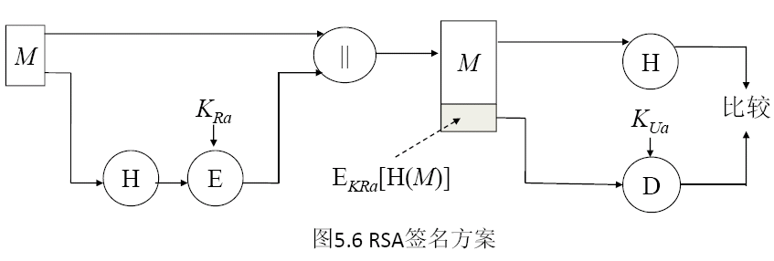
RSA签名方案
A
B

Slide 17
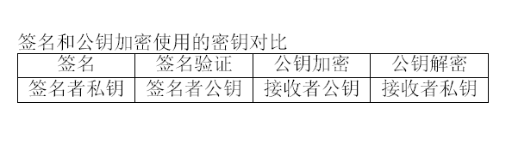
签名与加密
签名提供真实性(authentication)
加密提供保密性(confidentiality)

Slide 18

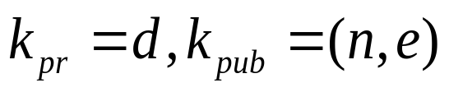
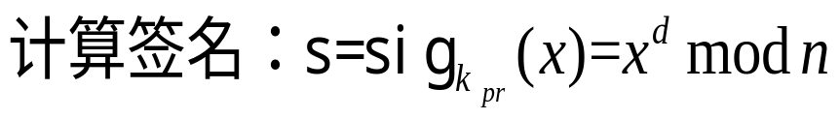
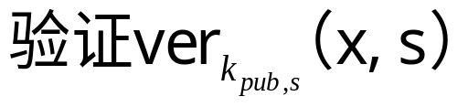
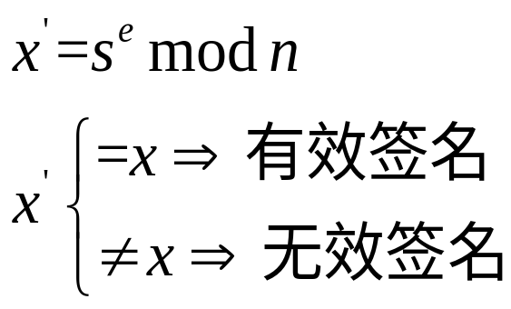
RSA数字签名
Alice Bob

Slide 19
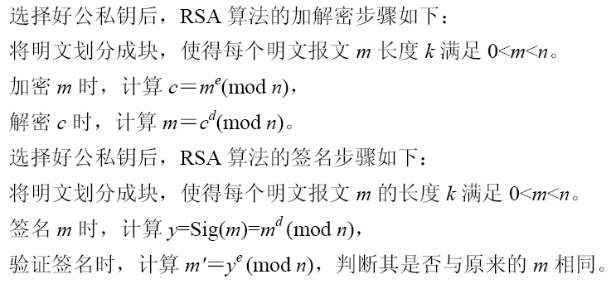
RSA加密和签名
公钥: PK={e,n}, 私钥: SK={d,p,q}

Slide 20

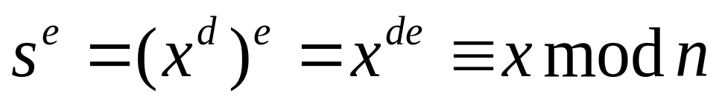
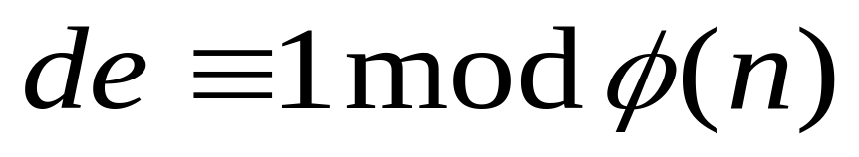
证明：现在我们要验证此方案是正确的，即如果消息和签名在传输过程中都没有被篡改，则验证过程得到为“真”的语句。从验证操作 开始：
由于私钥和公钥之间的数学关系，即

Slide 21


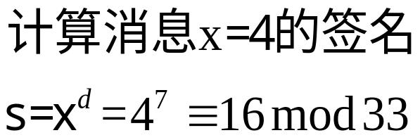

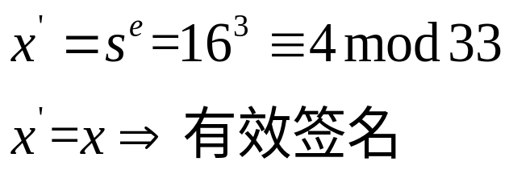
例 假设Bob想发送一个签名后的消息（x=4）给Alice，他需要做的第一步与RSA加密中一样：Bob计算他自己的RSA参数，并将公钥发送给Alice。与加密方案不同的是，现在私钥用来签名，而公钥用来验证消息。
Alice Bob
1.选择p=3和q=11
2.n=p·q=33
3.φ(n)=(3-1)(11-1)=20
4.选择e=3
5.计算d =7 ，满足e*d≡1(mod 20)

Slide 22
课内练习
参考上页参数，假设message=5
1. 计算签名
2. 验证签名

Slide 23
RSA签名安全性
1.算法攻击
第一类攻击就是试图通过计算私钥d来破解底层的RSA方案。此类攻击的常规做法是视图将模数n分解为两个素数p和q。如果攻击者可以成功将模数分解为两个素数，则他就可以从e中计算出私钥d。

Slide 24
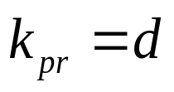
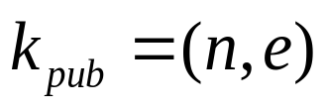
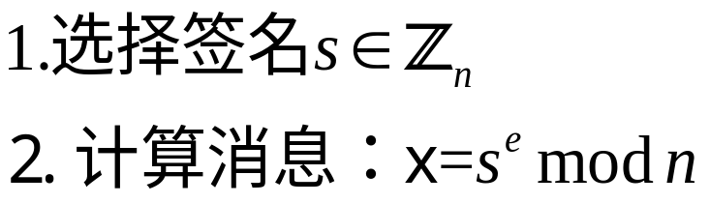
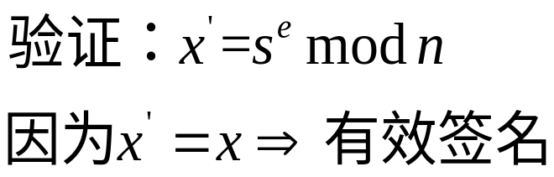
RSA签名安全性
2.存在性伪造
Alice Oscar Bob

Slide 25
课内练习
使用上页参数，攻击者Oscar对RSA签名发起存在性伪造攻击，找到一个消息和正确的签名。
1.p=3,q=11
2.n=p·q=33
3.φ(n)=(3-1)(11-1)=20
4.e=3
5.d =7, st. e*d≡1(mod 20)

Slide 26
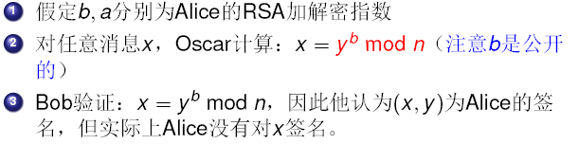
RSA签名安全问题一

Slide 27
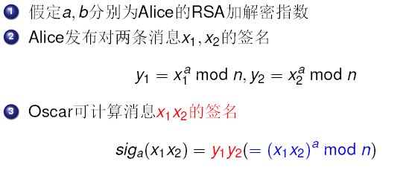
RSA签名安全问题二

Slide 28
Hashed RSA signature
主了抵抗上述攻击，我们可以采取如下方法，除了原有的系统公钥和私钥等参数以外，我们增加一个不可逆的哈希函数 H : {0,1}*→ Z_{N}*.
签名算法
  计算 z=H(x)
  计算签名 s=z^{d} (mod n)
  消息和签名为 (x,s).
验证算法
  计算 z=H(x)
  计算 z’=s^{e} (mod n)
  如果 z' = z → valid signature
  否则 → invalid signature
Notes:
The basic idea is to take modify the textbook RSA signature scheme by
applying some function H to the message before signing it.

Slide 29
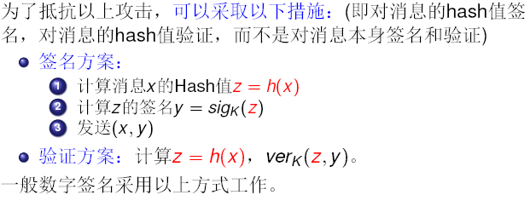
RSA签名和Hash函数

Slide 30
Hash-RSA签名安全性
敌手存在性伪造攻击算法：
  选择任意 s= Z_{n}*
  计算 z=s^{e} (mod n)
  试图找到消息 x使得z=h(x).
如果哈希函数H不是可逆的，敌手完成攻击的第三步是困难的.

Slide 31
Elgamal数字签名方案
1976年，Diffie-Hellman提出了DH密钥交换协议，但并没有提出一个公钥加密及数字签名算法。
1985年，Elgamal基于Diffie-Hellman的工作，提出Elgamal加密及签名算法。

Slide 32
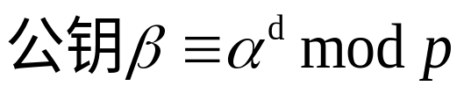
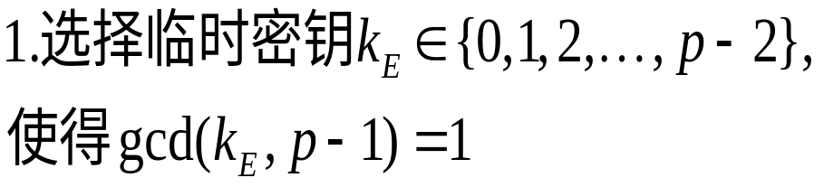
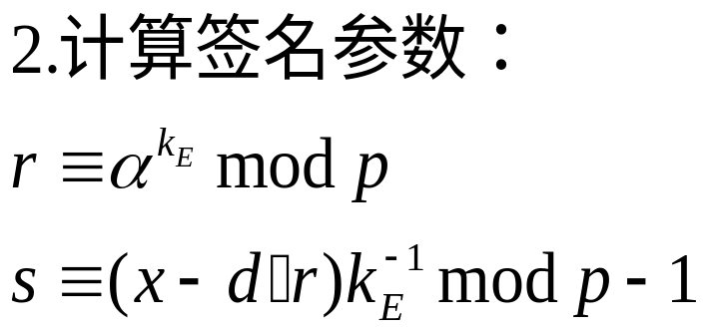

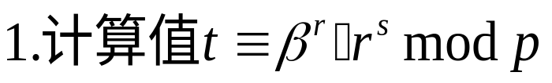
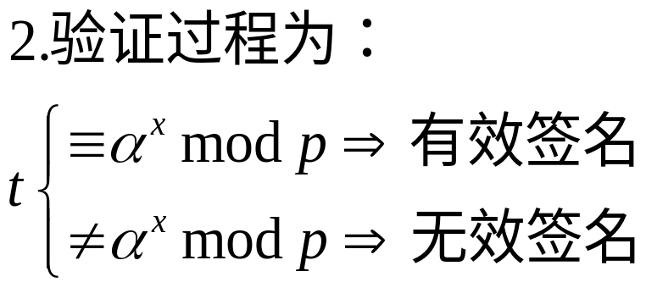
Elgamal数字签名方案
Elgamal签名验证 Elgamal签名生成

Slide 33
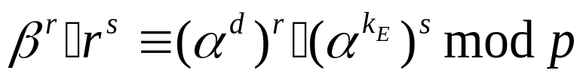
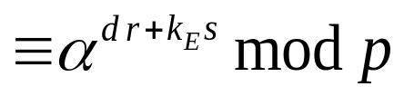
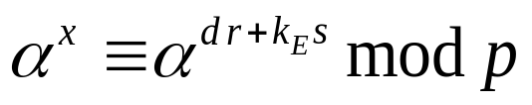
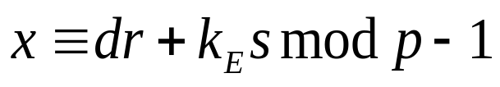
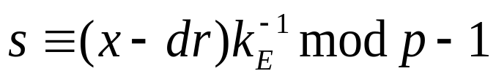
Elgamal数字签名正确性
为了证明正确性，我们需要证明
（10.1）
由费马小定理，如果下式成立，就可证明（10.1）成立。
（10.1.1）
由于下式成立，可验证（10.1.1）成立。

Slide 34

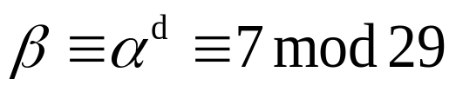
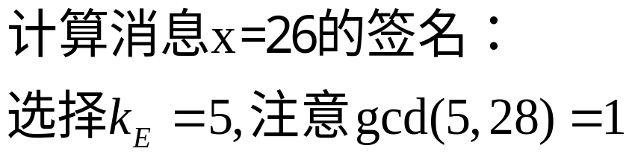
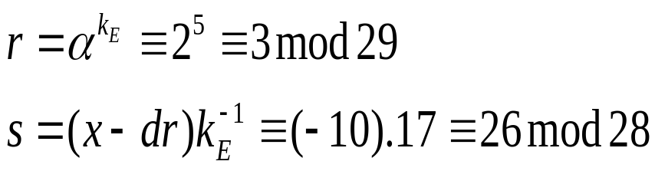

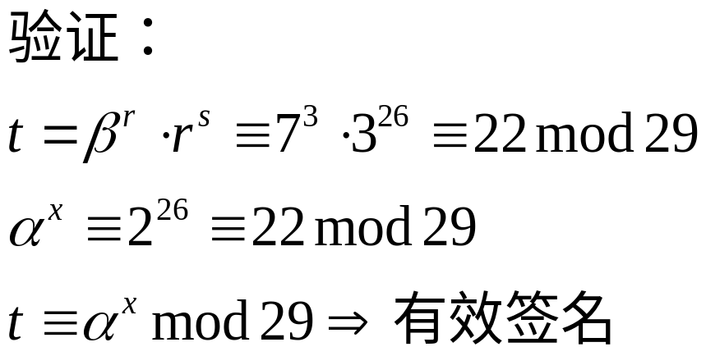
例 Bob想发送一个消息给Alice，它使用Elgamal数字签名方案对消息进行签名。对应的签名和验证过程为：
Alice Bob
1.选择p=29、α=2、d=12
2.

Slide 35

安全性
1.计算离散对数
数字签名方案的安全性取决于离散对数问题(DLP)。如果Oscar能够计算离散对数，则他就可以分别β和r计算出私钥d和临时密钥 。使用这些信息，他就可以充当签名者对任何消息进行签名。因此必须选择使得DLP很难破解的Elgamal参数。

Slide 36


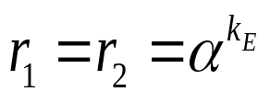
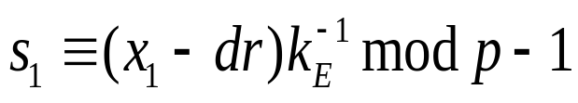
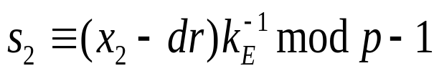
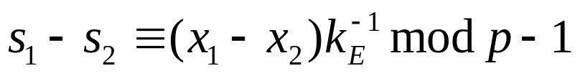
2.临时密钥的复用
Oscar观察(x, (r, s))形式的两个数字签名和消息。如果两个消息 和 拥有相同的临时密钥 ，则Oscar很容易就能检测到，因为两个r值都是从 中得到的，所以它们是相同的。由于两个s值不同，因此Oscar可以得到下面表达式:
这是一个拥有d和临时密钥 两个未知数的等式系统，其中d为Bob的私钥。将两个等式都乘以 就可以将这两个等式变成一个等式线性系统，而这个线性系统则非常容易求解。Oscar只需将第一个等式减去第二个等式，就可得到:
（10.2）
（10.3）

Slide 37
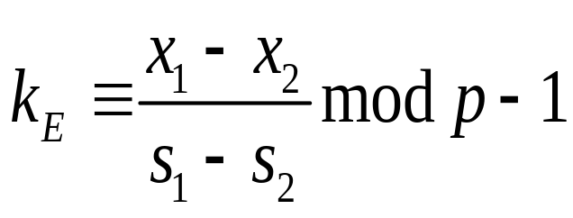
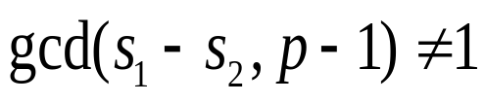
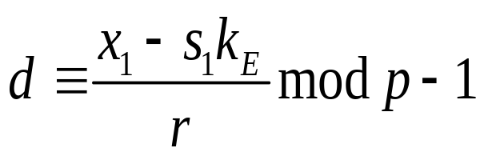
进而可以得到临时密钥为:
如果 ，则 存在多个解，Oscar就需要验证其中哪一个是正确的解。
不管怎样，Oscar都可以将 代入等式(l0.2)或等式(10.3)来计算私钥:

Slide 38
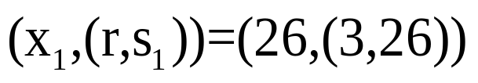
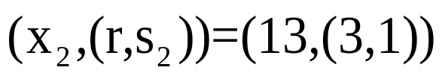
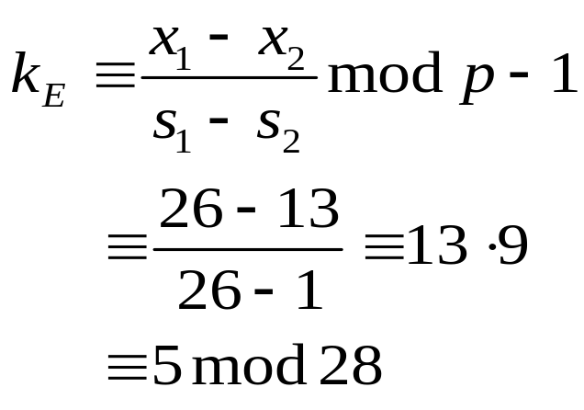
Elgamal数字签名安全性
例 假设这样一个场景:Oscar在信道上窃听到以下两个消息，而这两个消息之前都是使用Bob的私钥和相同的临时密钥 进行签名的：
(1)
(2)
此外，Oscar还知道Bob的公钥，即
利用该信息，Oscar现在就能计算出临时密钥

Slide 39
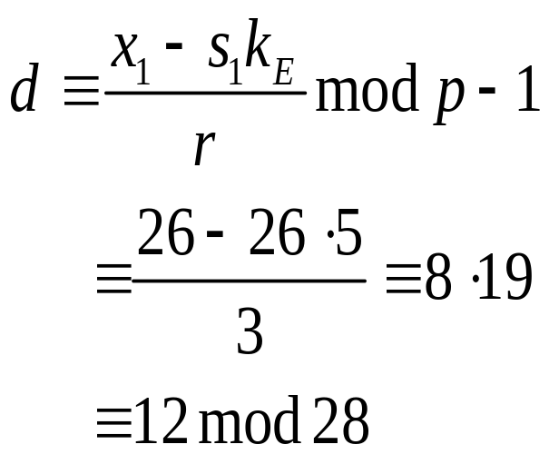
并最终得到Bob的私钥d：

Slide 40






3.存在性伪攻击造
针对Elgamal数字签名的存在性伪造攻击
Alice Oscar Bob

Slide 41



这个验证过程得到“真”语句，因为下面的条件成立：
由于消息的构建方式为 ，则最后一个表达式等于

Slide 42
作业
10.5，10.6
10.10.1，10.12(Elgamal 签名之后)

Slide 43
DSS/DSA
DSS（数字签名标准）是特别为签名的目的而设计的。这个方案的改进1994年12月1日被美国NIST（国家标准和技术研究所）采纳作为数字签名标准(FIPS 186) 。
DSS 使用 SHA作为散列函数
DSS （Digital signature Standard), DSA (Digital signature algorithm)
安全性基于计算离散对数的困难性

Slide 44

DSS签名方案
A
B

Slide 45
DSS算法说明--算法参数
全局公开密钥分量
  p 素数, 其中2^{L-1}<p<2^{L},512≤L<1024,且L为64的倍数:即比特长度在512到1024之间,长度增量为64比特
  q (p-1)的素因子, 其中2¹⁵⁹<q<2¹⁶⁰
  g=h^{(p-1)/q} mod p, 其中h是一整数,1<h<(p-1)
用户私有密钥
  x 随机或伪随机整数, 其中0<x<q
用户公开密钥
  y=g^{x} mod p

Slide 46
DSS算法的签名过程
用户每个报文的密数
  k随机或伪随机整数, 其中0<k<q
签名
  r=(g^{k}mod p)mod q
  s=[k⁻¹(H(M)+xr)] mod q
  签名=(r,s)
发送签名 (r,s) 和消息 M
符号:
  M 要签名的消息
  H(M)使用SHA-1生成的M的散列码
  M ′,r ′,s ′ 接收到的M,r,s版本

Slide 47
DSS算法的验证过程
验证
  w=(s′)⁻¹ mod q
  u₁=[H(M ′)w] mod q, u₂=( r ′) w mod q
  v=[(g^{u1}y^{u2})mod p] mod q
TEST: v=r ′

Slide 48
使用中的问题
用户产生的签名s=0，会泄露私钥 。
不能将签名所使用的随机数k泄露出去。
不要使用同一个k签两个不同的消息。

Slide 49
其他数字签名方案
一次性数字签名：如果一个签名方案仅给一则消息签名时是安全的，则签名方案是一次性签名方案。当然可以进行若干次验证。
不可否认签名：最主要的特征是没有签名者的合作，签名就不能得到验证。由三部分组成：签名算法、验证协议、否认协议。
群签名方案：群中各个成员以群的名义匿名地签发消息，群数字签名方案由三个算法组成：签名算法、验证算法和识别算法。
盲签名要求：消息内容对签名者不可见，签名被接收者泄漏后,签名者无法追踪签名。

Slide 50
参考文献
William Stallings, Cryptography and network security: principles and practice, Second Edition.
Bruce Shneier, Applied cryptography: protocols, algorithms, and sourcecode in C, Second Edition.
李克洪主编，实用密码学与计算机安全，东北大学出版社, 1997，10
冯登国 裴定一 ，密码学导引， 科学出版社，1999
冯登国等译，《密码学原理与实践》（第二版），电子工业出版社，2003，2
……

Slide 51


数字签名算法
DSA密钥生成

Slide 52
DSA中重要参数的位长度
p | q | 签名
1024 | 160 | 320
2048 | 224 | 448
3072 | 256 | 512

Slide 53


DSA签名生成

Slide 54





DSA签名验证

Slide 55









证明：
我们需要证明签名（r，s）满足验证条件 。首先要看签名参数s：
其等价于：
右边的值可以使用辅助值 和 表示：
如果将方程两边约去模p，则左右两边都变成α的指数：
由于公钥值β的计算公式为 ，则可以写成

Slide 56

现在将等式两边同时约去模q，得到：
由于r和v分别使用
构建，则得到的表达式与验证签名有效的条件相同，都为：

Slide 57





例 Bob想发送一个消息x给Alice，此消息使用DSA算法进行签名。假设x的哈希值h(x)=26，则签名和验证过程为：
Alice Bob
1.选择p=59、q=29、α=3、私钥d=7
2.

